Slide 1


Розвиток національного театру драматургії 20-30-х років

Slide 2

На розвитку театрального мистецтва 20—30-х років позначився процес українізації, що трагічно закін­чився "розстріляним відродженням".
"розстріляним відродженням".

Slide 3

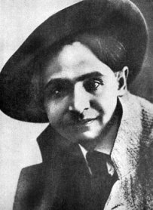
Державний народний театр очолював Панас Саксаганський. До складу трупи увійшли Марія Заньковецька, Любов Ліницька, Дарія Шевченко. Репертуар складався з побутової, історичної й класичної тематики.
У 1922 р. діячі "Молодого театру" створюють у Києві творче мистецьке об'єднання — модерний український театр "Березіль", що існував до 1926 р. Очолює цей театр Лесь Курбас, видатний режисер-реформатор українського театру.Втіленням творчих пошуків театру постали вистави, постановку яких Лесь Курбас здійснює в різних стилях: традиційно-реалістичному ("У пущі" Лесі Українки), психологічному ("Чорна Пантера і Білий Ведмідь", "Гріх" В. Винниченка), символічному ("Драматичні етюди" О. Олеся), народного гротеску ("Різдвяний вертеп"), імпресіоністському ("Йола" Є. Жулавського). Етапною у творчості митця і в історії українського театру стала вистава "Гайдамаки" Т. Г. Шевченка.

Slide 4

У 1926— 1933 pp. театр "Березіль" працює в Харкові. До його складу входять митці Мар'ян Крушельницький, Амвросій Бучма, Наталія Ужвій, Іван Мар'яненко, Йосип Гірняк, Валентина Чистякова, Надія Титаренко, О.Добровольська. Найближчим помічником Леся Курбаса у модернізації українського театру став драматург Микола Куліш. У його п'єсах ("Мина Мазайло", "Народний Малахій") знайшли широке відображення взаємозв'язки людини і нового історичного часу.

Slide 5

Микола Куліш був найвидатнішою постаттю cеред драматургів .Три його п'єси — "Народний Малахій", "Мина Мазайло" і "Патетична соната" — викликали сенсацію своєю модерністською формою і трагікомічним трактуванням нової радянської дійсності, російського шовінізму, "малоросійської" ментальності, анахронічного українського націоналізму, духовної незрілості комуністів-доктринців.

Slide 6
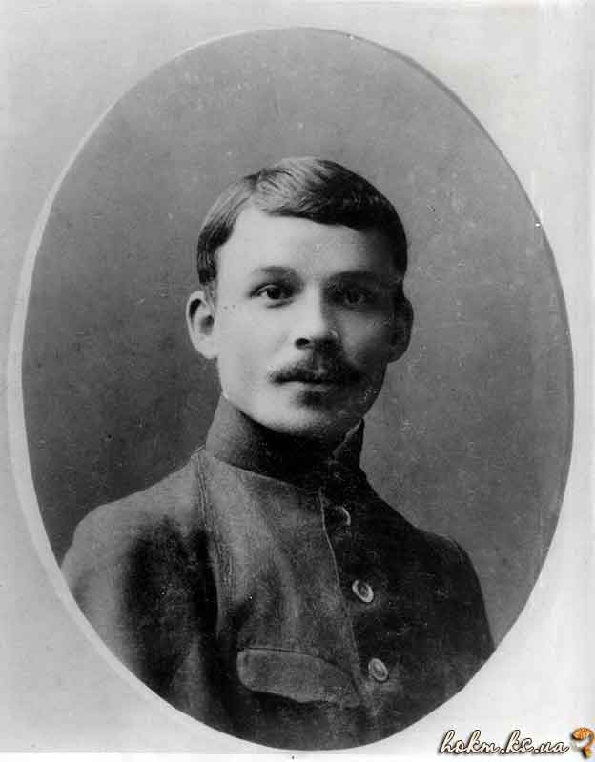


Slide 7
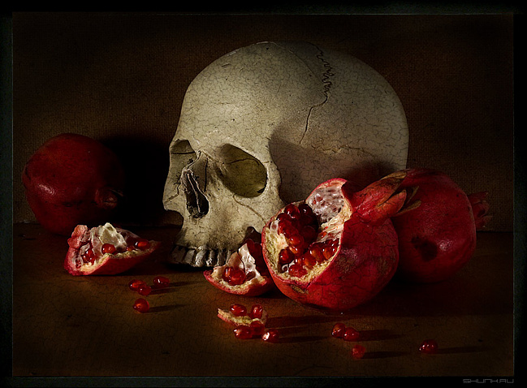
Микола Куліш був творцем модерної драми українського революційного відродження. Три з чотирьох шедеврів Куліша — «Народній Малахій» (1928), «Мина Мазайло» (1929), «Маклена Граса» (1933) — послужили драматургічним матеріалом для вершинних режисерських творів Леся Курбаса і його театру «Березіль», що вивели український театр на рівень ліпших сучасних театрів світу. Четверта неперевершена драма Куліша «Патетична соната» (1930) з величезною втратою для Курбаса, «Березоля» і всього українського театру була заборонена. Чого не можна на Україні — те дозволено в Росії: відомий керівник Московського Камерного театру Таїров ставив у російському перекладі «Патетичну сонату» в Москві, де вона йшла з аншлагами від 19 грудня 1931 по 24 березня 1932 і здобула Кулішеві від фахової критики славу найбільшого в СРСР драматурга. За десять років драматургічної праці Куліш написав 14 п'єс — всі вони були по черзі заборонені; з 1956 — 57 року з них «реабілітовано» в СРСР дві початківські п'єси Куліша — «97» (1924) і «Комуна в степах» (1925). Біля половини всіх п'єс Куліша вважається поки що загубленими.

Slide 8

У цей період сталися показові зміни у відносинах між українським Заходом і Сходом. Якщо на межі століть галицькі видання відкривали свої шпальти для письменників з Наддніпрянщини, то в 20—30-ті роки східноукраїнська преса широко публікує галицьких та буковинських авторів. А в Харкові створюється письменницька спілка "Західна Україна" з однойменним журналом.

Slide 9

Мурашко . В Утвенко . Д

